Slide 1

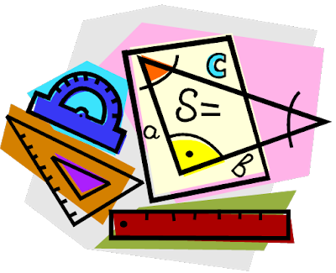
I.E.P. NUEVO PITÁGORAS
06/05/2020
TEMA: “SEGMENTO Y PUNTO MEDIO”
CURSO: GEOMETRIA
GRADO: 3ero PRIMARIA
PROFESORA: LIC. JIMKY PÉREZ HURTADO

Slide 2
EL SEGMENTO
Es una porción de recta comprendida entre dos puntos y puede
ser medido.
A
B
16 cm
Notación:
AB = 16 cm
Se lee:
Segmento AB mide 16 cm

Slide 3
PUNTO MEDIO
Es el punto que divide en partes iguales al segmento.
A
10 cm
B
5 cm
M
5 cm
Si M es punto medio de AB entonces AM = MB
AB = 10
AM = 5 cm y MB = 5 cm

Slide 4


EJERCICIOS
1. Calcular x, si M es punto medio de PQ
2. Calcular x, si M es punto medio de CD

Slide 5


3. Calcular x, si M es punto medio de RS
4. Calcular x, si M es punto medio de AB

Slide 6


5. Si M es punto medio EF, calcular EF
6. Si M es punto medio AB, calcular AB

